Slide 1
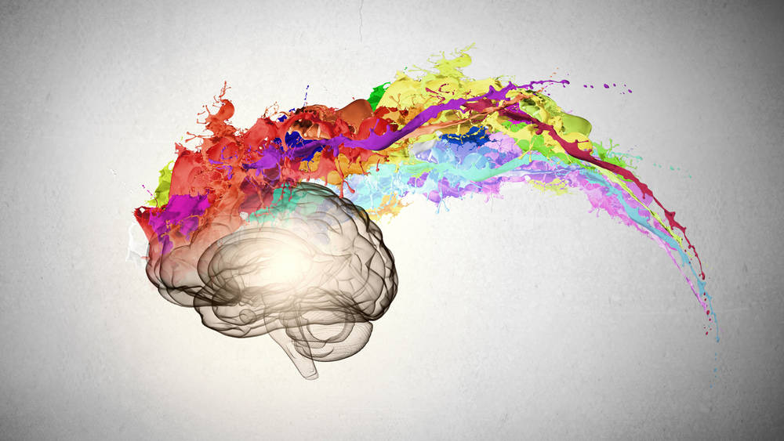

Get it out of your head!
Innovation & prototyping
Frank Kroondijk ‘19

Slide 2
Agenda
Inloop Koffie & Thee
Wie wel en niet aanwezig? nieuwe namen?
Inchecken
Terugkijken
Essentie van dit keuzedeel
Essentie van vorige keer
Belangrijkste leerervaring
Tips & Tops
Vandaag op het programma
Exameneisen
Associatief brainstormen (relatie met Licht Challenge)
Tijdens de pauze rondleiding door het pand (die dat nog niet hebben gedaan)
Inzage curriculum & bijhouden van je voortgang
De 4e industriële revolutie

Slide 3
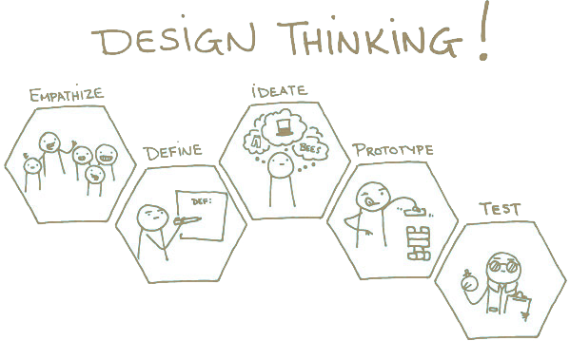
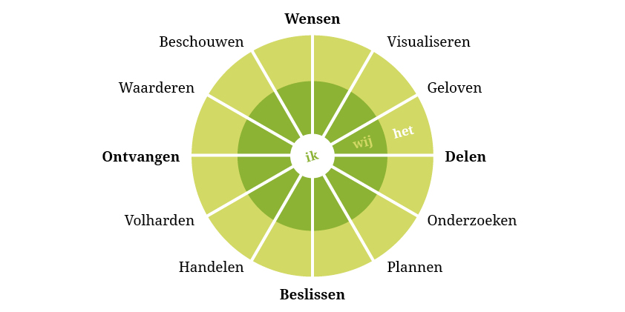
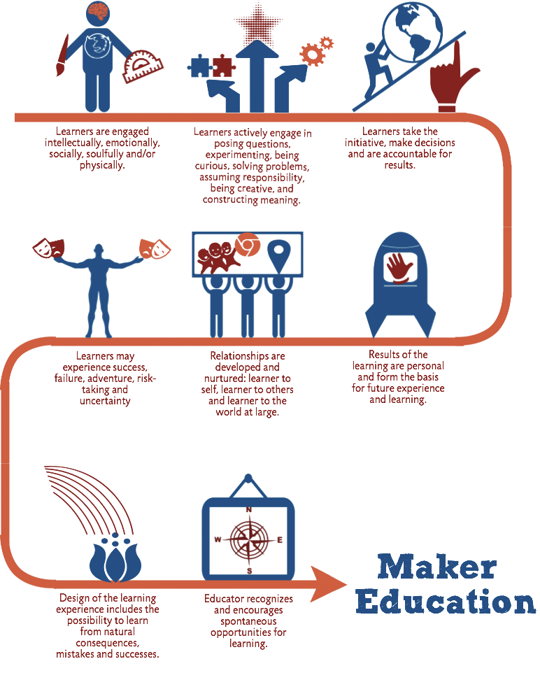
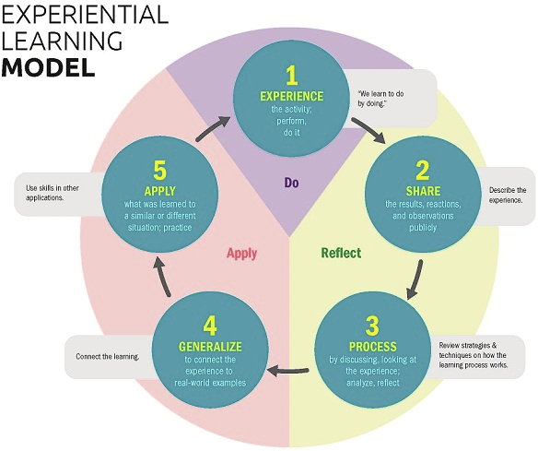
Manieren
iterate!

Slide 4
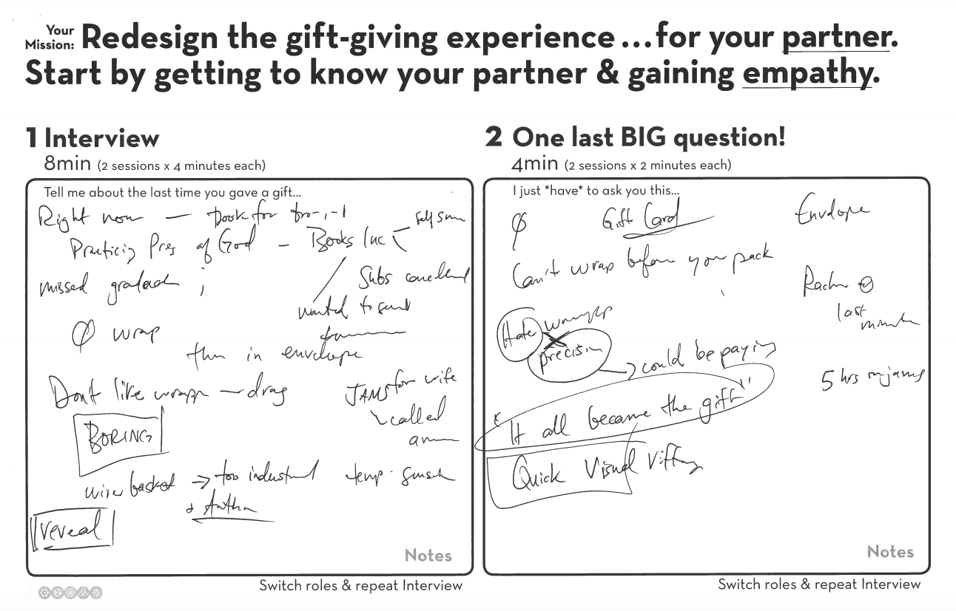
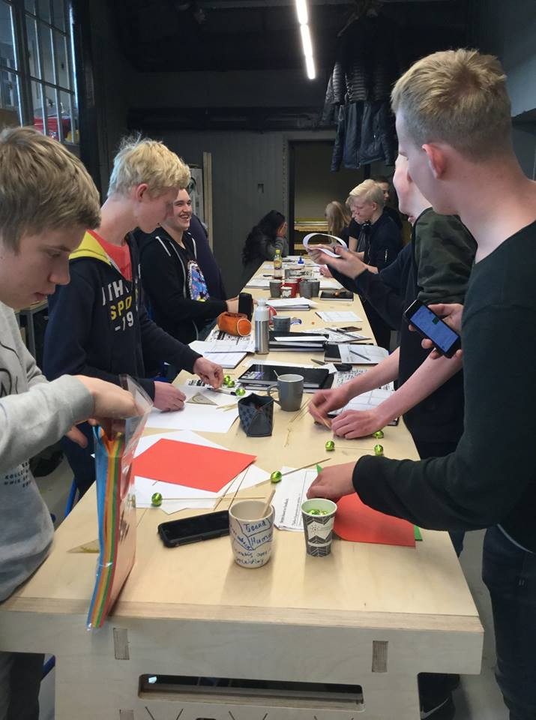
Design Thinking

Slide 5
Uitdaging bij Ideation

Slide 6
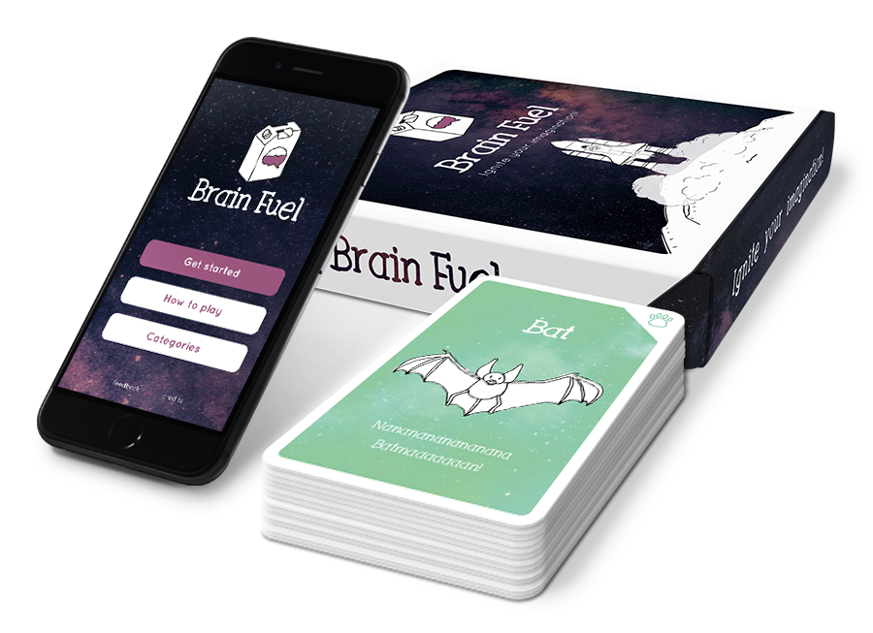
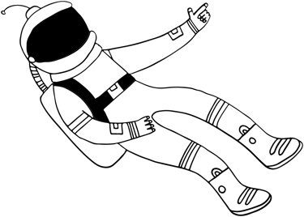

Brainstormen
Brainstormen m.b.v. Associaties

Slide 7
Groepjes
Op elke tafel liggen kleuren, ga bij die tafel zitten waar nog niet jouw kleur bij zit
Gebruik de hoge tafels

Slide 8
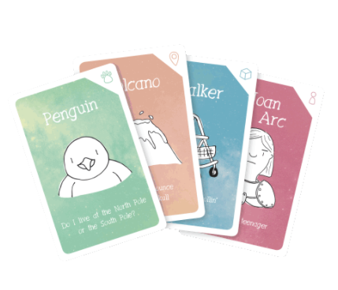
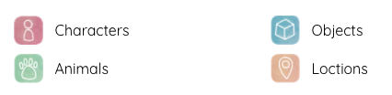
Warming-up

Slide 9
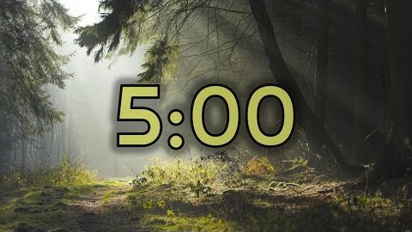
Warming-up

Slide 10
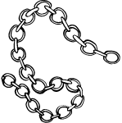
Association Chain
Voorbeeld
Zwaard -> Ridder -> Kasteel -> Stenen -> Groeve -> ...

Slide 11


Slide 12
Association Chain
Resultaten

Slide 13
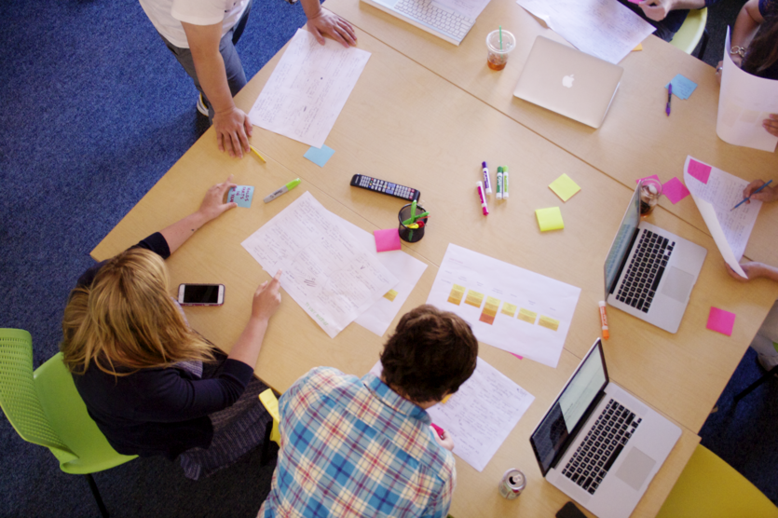
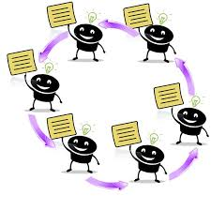
Brainwriting 1 - jouw vak
Vak in symbolen/iconen
woorden bij symbolen/iconen
omschrijving bij woorden

Slide 14
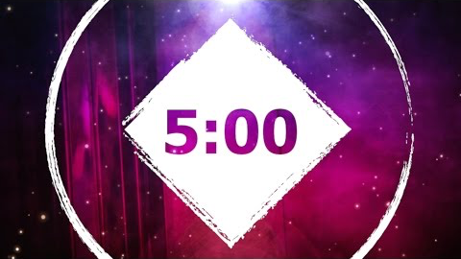

Slide 15
Challenge!
Casus
Hoe kunnen we het D’Lab veel meer bekendheid geven op alle vestigingen van het Friesland College

Slide 16
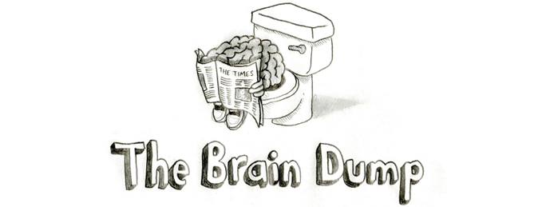
Braindump

Slide 17
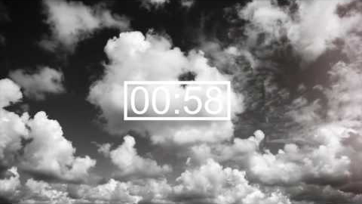

Slide 18
Brainwriting 2 - aanvullen

Slide 19
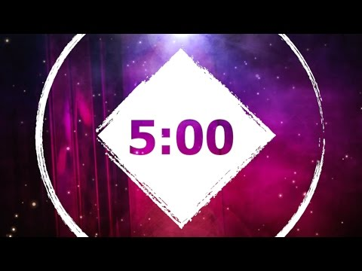

Slide 20
Transporter
Casus
Hoe kunnen we het D’Lab veel meer bekendheid geven op jouw locatiekaartje

Slide 21
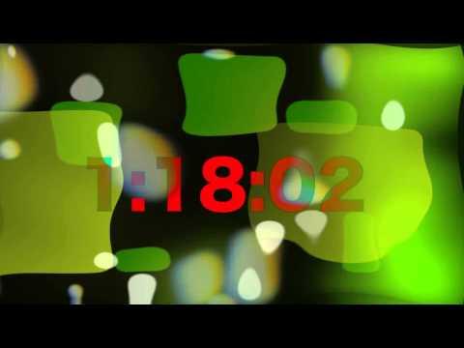

Slide 22
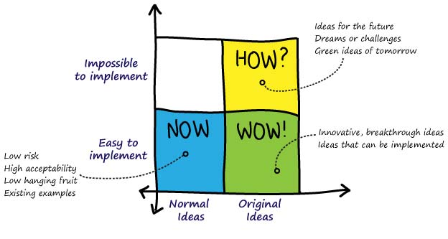
Convergeren

Slide 23
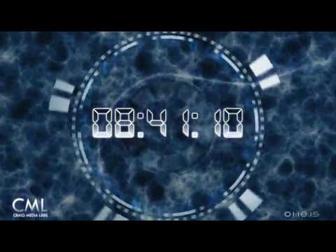

Slide 24

Presenteren
Casus
Hoe kunnen we het D’Lab veel meer bekendheid geven op alle vestigingen van het Friesland College

Slide 25
Bedrijfsbezoeken
Twee bezoeken met interview
1x binnen je eigen werkveld/branche
1x buiten je eigen werkveld/branche
Bezoek aan BCD voor interviews
Werken in duo’s
Bij elke tafel kies je iemand die een andere kleur heeft dan jouw kaartje
Noteer dit duo bij mij

Slide 26
